Slide 1
Unidad N° 1
Hidráulica Experimental
UNIDAD 1: Conceptos básicos sobre modelos en Hidráulica 1A. Qué es un modelo Concepto de modelo. Tipos de modelos. Modelos Hidráulicos. Comparación de modelos físicos y matemáticos. 1B. Requerimientos a cumplir Análisis dimensional. El teorema de Pi de Buckingham. Números adimensionales usados en mecánica de fluido: N° de Froude, N° Reynolds, N° Weber y N° Mach. 1C. Semejanza Concepto de Semejanza geométrica, cinemática y dinámica. Escalas para tener en cuenta. 1D. Práctica a desarrollar: Resolución de problemas.
2023

Slide 2
¿ Qué es un sistema ?
"Conjunto de elementos cuya interacción interesa estudiar"
"Conjunto de elementos que interactúan entre sí, con un fin común, que se aísla del universo para su estudio."
"Conjunto de partes organizado funcionalmente de manera tal de constituir una unidad interconectada”
“Conjunto de elementos que interactúan entre ellos”.
En nuestro caso la ESTRUCTURA HIDRÁULICA a modelar es el sistema a estudiar

Slide 3
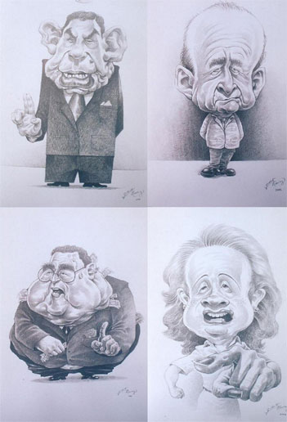
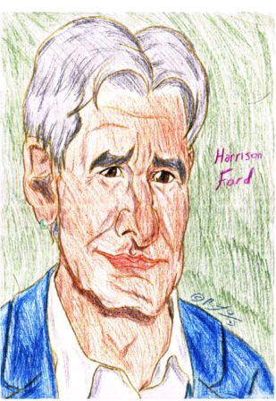
¿Qué es un modelo?
Un modelo es una versión simplificada de un sistema real que simula la relación
causa-efecto que se puede presentar en el sistema real.

Slide 4
Clasificación de los modelos
Conceptual (idea preliminar del sistema)
Físico (a escala) – Icónico (maqueta)
Matemático (reproducción a través de una función)
Numérico (reproducción discreta de una función).

Slide 5
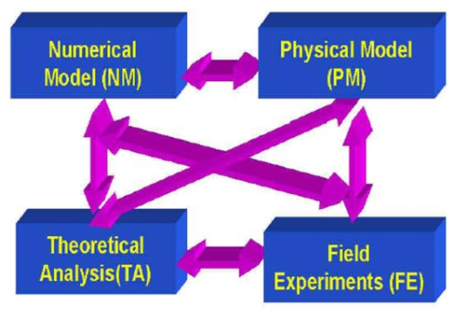
Esquema conceptual de la Modelación Integrada
Diseño analítico Modelo Hidráulico
ESTRUCTURA HIDRÁULICA
Notes:
Agrupación de Laboratorios de la unión europea, HYDROLAB, habla de la modelación integrada y esta sería la interrelación de los distintos componentes existentes entre los técnicas de investigación.

Slide 6
Tipos de modelos en Hidráulica
Modelos Físicos | Modelos Matemáticos
Modelos geométricamente semejantes Son aquellos en los que se conserva la semejanza de todas las variables geométricas. Existe un único factor de reducción o amplificación, llamado escala. | Modelos determinísticos Los procesos físicos involucrados se expresan a través de relaciones funcionales determinísticas en los que no se considera la probabilidad de ocurrencia del fenómeno.
Modelos geométricamente distorsionados Se conserva la semejanza con el prototipo, pero los factores a usar de reducción o ampliación son distintos para diferentes dimensiones del mismo. | Modelos estocásticos Los procesos físicos se representan haciendo uso de variables aleatorias, probabilísticas que involucran el fenómeno en estudio.
Modelos de contorno fijo Hay casos en que la deformabilidad del contorno no es relevante al fenómeno, por lo tanto, se puede representarse simplificadamente en el modelo como si fuera fijo o indeformable. | Modelos de simulación numérica Se emplea, principalmente, ecuaciones diferenciales y condiciones iniciales de borde, que son resueltos utilizando técnicas de análisis numérico, tales como métodos de diferencias finitas y elementos finitos.
Modelos de contorno móvil: Existen situaciones en que el modelo debe representar el contorno móvil en una forma confiable, ya que los fenómenos que ocurren, caso del escurrimiento vienen determinado por la movilidad y deformabilidad de la sección.
Notes:
Clasificación respecto de la semejanza geométrica con el prototipo:
Modelos geométricamente semejantes: Son aquellos en los que se conserva la semejanza de todas las variables geométricas. Existe un único factor de reducción o amplificación, llamado escala, de todas las magnitudes geométricas y las que se derivan de ellas, además de la igualdad de ángulos correspondientes entre el modelo y el prototipo. Ejemplos: modelos de desarenadores, desgravadores, bocatomas, canales. « Modelos geométricamente distorsionados: Se conserva la semejanza con el prototipo, pero los factores a usar de reducción o ampliación son distintos para diferentes dimensiones del mismo. Es frecuente que las dimensiones horizontales tengan una escala o factor y las dimensiones verticales, otras. Este tipo de modelos es usual en estructuras marítimas. Clasificación respecto de la movilidad y deformabilidad del contorno: « Modelos de contorno fijo: Hay casos en que la deformabilidad del contorno no es relevante al fenómeno, por lo tanto, se puede representarse simplificadamente en el modelo como si fuera fijo o indeformable. Los modelos de este tipo serían, por ejemplo: sistemas de presión, canales revestidos o cauces naturales donde el fondo no experimente muchos cambios. « Modelos de contorno móvil: Existen situaciones en que el modelo debe representar el contorno móvil en una forma confiable, ya que los fenómenos que ocurren, caso del escurrimiento vienen determinado por la movilidad y deformabilidad de la sección. Estos casos son frecuentes en obras hidráulicas y de mecánica fluvial. El modelo puede tener sólo lecho móvil y los bordes fijos, o bien tener el perímetro móvil o lecho móvil por zonas
Modelos matemáticos Son aquellos en la que se hace uso de las ecuaciones o expresiones matemáticas que definen de una manera simplificada el fenómeno en estudio que ocurre en el prototipo. Son tres los modelos matemáticos: « Modelos determinísticos: Los procesos físicos involucrados se expresan a través de relaciones funcionales determinísticas en los que no se considera la probabilidad de ocurrencia del fenómeno. « Modelos estocásticos: Los procesos físicos se representan haciendo uso de variables aleatorias, probabilísticas que involucran el fenómeno en estudio. « Modelos de simulación numérica: Son modelos en los que se emplea, principalmente, ecuaciones diferenciales y condiciones iniciales de borde, que son resueltos utilizando técnicas de análisis numérico, tales como métodos de diferencias finitas y elementos finitos. La aplicación de cualquiera de los dos tipos de modelos, físicos o matemáticos, tiene limitaciones, ya que ésta depende de la complejidad del problema en la intervención de las variables y sus fronteras a tratar, siendo en algunos casos los modelos matemáticos los más apropiados.

Slide 7
MODELO FÍSICO HIDRÁULICO
Es todo sistema por medio del cual se puede predecir las características de otros sistemas semejantes denominados PROTOTIPOS
PROTOTIPOS SON LAS ESTRUCTURAS REALES A MODELAR
Notes:
En hidráulica el tratamiento matemático de los problemas, con base exclusivamente en los métodos analíticos, no siempre permite llegar a una solución completa, a menos que se establezcan hipótesis que, además de restar generalidad a la solución, pueden llegar a dar resultados erróneos a tal grado que no tengan relación alguna con el comportamiento real del fenómeno. Es por eso el surgimiento de la hidráulica experimental ya que mediante modelos que traten de simular fenómenos naturales en estructuras hidráulicas, se puedan obtener datos más cercanos a la realidad también esto se hace por el costo que es relativamente considerable tomando en cuenta los resultados que se obtiene ya que con estos prototipos son una escala de obras de grandes dimensiones.
El procedimiento para construir estos modelos se basa en las teorías de similitud hidráulica.

Slide 8
Aplicaciones
estudios de propagación de oleaje,
movimiento de sedimentos, estabilidad de estructuras sujetas a la acción del oleaje,
funcionamiento de estuarios,
erosión y sedimentación de cauces,
control de avenidas,
obras de toma,
cámaras de bombeo,
vertederos,
conducción de agua a presión,
difusión térmica,
efluentes……
Notes:
Muchos de los fenómenos que ocurren en la naturaleza y dentro del campo de la hidráulica son tan complejos que no es fácil tratarlos únicamente con métodos matemáticos. Por lo anterior es conveniente recurrir al empleo de técnicas de la hidráulica experimental. Son herramientas que pueden representar estructuras y máquinas para obtener soluciones prácticas.

Slide 9
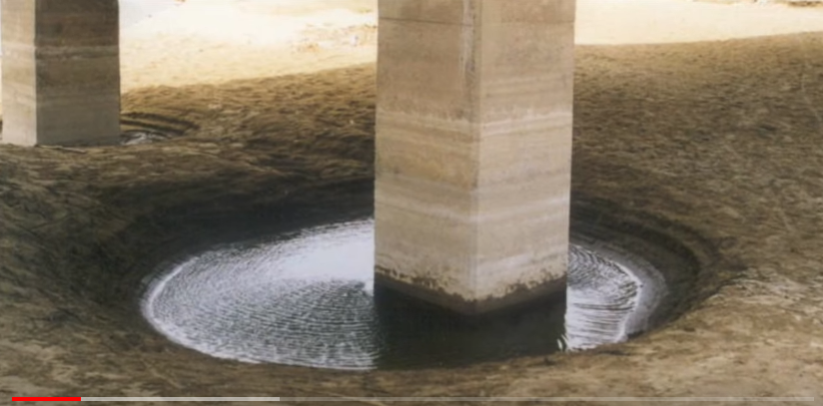
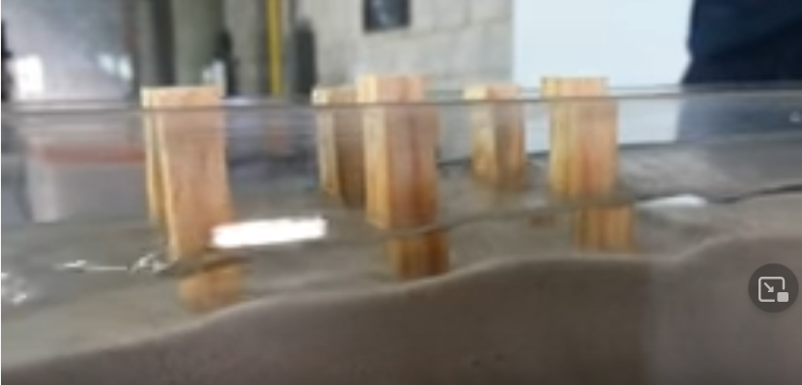
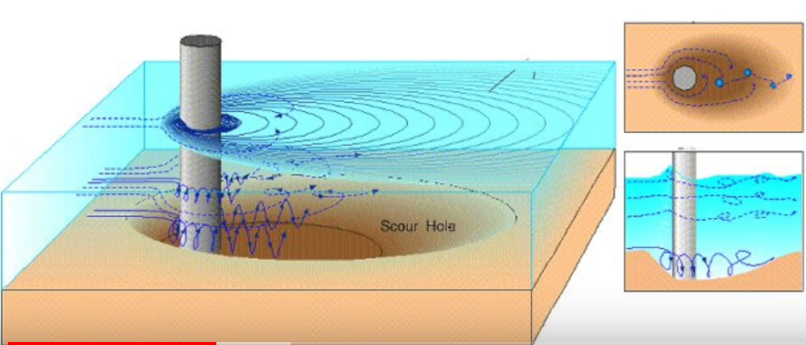
Estudios de la socavación de pilares en ríos.

Slide 10
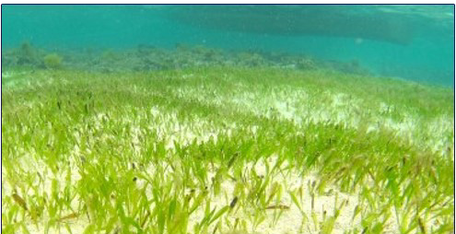
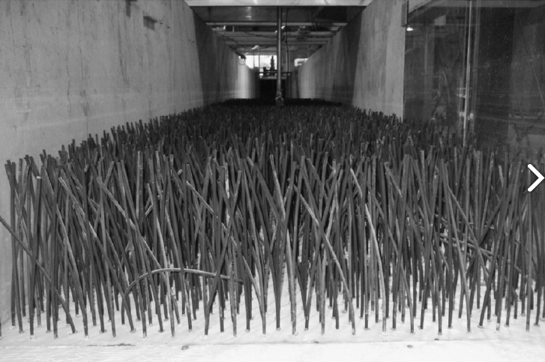
Estudios de efectos de la vegetación en el fondo de un cauce o del mar.
Representación de la vegetación a la derecha

Slide 11
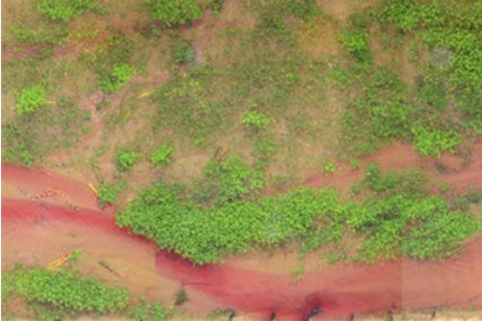
Experimentos para investigar las interacciones del río trenzado con la vegetación utilizando alfalfa.

Slide 12
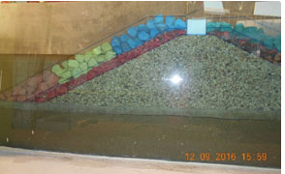
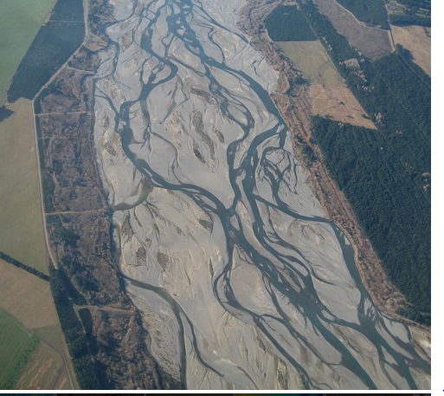
Sección transversal del rompeolas
Estudios morfodinámicos.

Slide 13
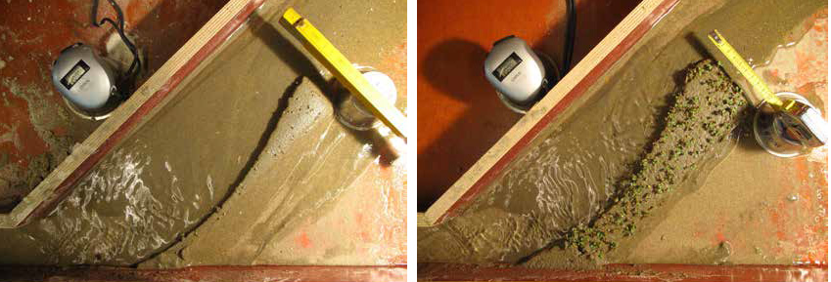
Efecto de la densidad de la vegetación en la erosión de la ribera: una ribera suave caracterizada por una erosión regular para densidades bajas y una ribera rugosa con erosión irregular para densidades más altas.

Slide 14
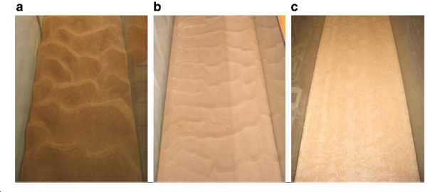
Características del lecho con diferentes proporciones de goma xantana (EPS) (a) 0%, (b) 0,125%, (c) 1%.

Slide 15
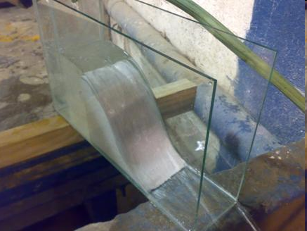
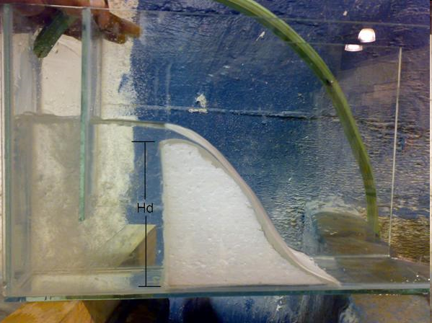
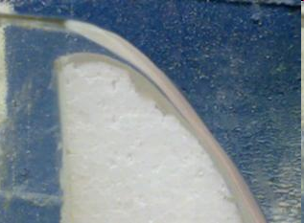
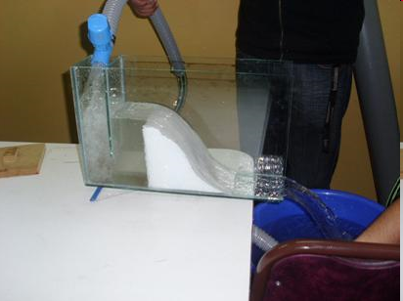
Modelo de aliviadero de presa

Slide 16
Leyes de semejanza o similitud
Semejanza geométrica:
Cuando dos figuras son geométricamente semejantes hay correspondencia punto a punto entre ellas y dos puntos correspondientes se denominan puntos homólogos. Se llaman homólogos a las líneas, superficies y volúmenes que se correspondan entre sí.
La similitud geométrica implica que sea igual la relación de todas las longitudes homologas en los sistemas.

Slide 17
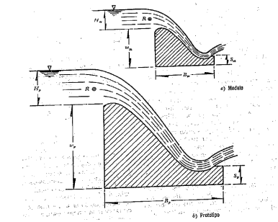
Si la semejanza geométrica es exacta entonces:
Hay casos en que la L_{hor} será distinta a la L_{vert}
- Sino en caso de modelos de ríos o de puertos, los tirantes serían muy pequeños
- A veces también es importante la deformación para la representación de las rugosidad.

Slide 18
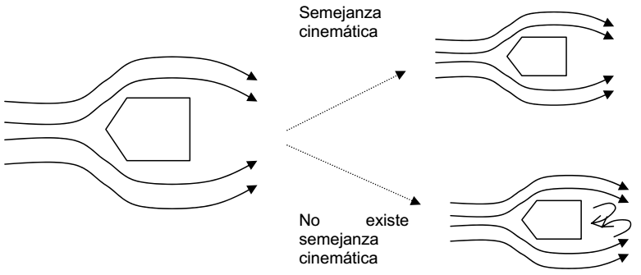
Semejanza cinemática:
La similitud cinemática entre dos sistemas de flujo se interpretan como la semejanza geométrica entre las líneas de corriente de ambos flujos, sin distorsión o con ella.
Cuando dos sistemas son cinemáticamente semejantes, partículas homologas ocupan en tiempos homólogos posiciones homologas.
La semejanza geométrica debe estar asegurada, y no deben aparecer en el modelo singularidades que no existan en el prototipo, como remolinos o fenómenos de tensión superficial.
$vr= \frac{vxm}{vxp}$=$\frac{vym}{vyp}$=$\frac{vzm}{vzp}$
Notes:
Si en dos sistemas geométricamente semejantes se producen movimientos o flujos periódicos o transitorios, o si aparecen allí deformaciones lentas, es necesario introducir la noción de tiempos homólogos (o instantes correspondientes) y de partículas homologas (o partículas correspondientes).

Slide 19
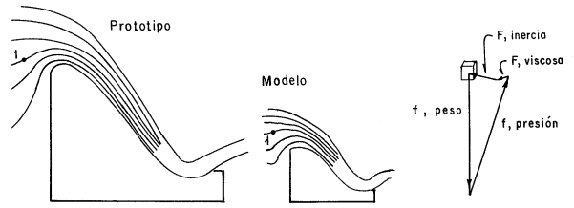
Semejanza dinámica:
Se dice que dos sistemas son dinámicamente semejantes si las partes homologas de tales sistemas están sometidas a sistemas de fuerzas homologas.
$Fr= \frac{Fxm}{Fxp}$=$\frac{Fym}{Fyp}$=$\frac{Fzm}{Fzp}$

Slide 20
Análisis Dimensional
El análisis dimensional es un método para verificar ecuaciones y planificar experimentos sistemáticos.
A partir del análisis dimensional se obtienen una serie de grupos adimensionales, que van a permitir utilizar los resultados experimentales obtenidos en condiciones limitadas, a situaciones más generales.
La importancia del análisis dimensional viene dada por la dificultad del establecimiento de ecuaciones en determinados flujos, además de la dificultad de su resolución, siendo imposible obtener relaciones empíricas y teniendo que recurrir al método experimental.
Notes:
El análisis dimensional es un método para verificar ecuaciones y planificar experimentos sistemáticos.
A partir del análisis dimensional se obtienen una serie de grupos adimensionales, que van a permitir utilizar los resultados experimentales obtenidos en condiciones limitadas, a situaciones en que se tengan diferentes dimensiones geométricas, cinemáticas y dinámicas; y muchas veces en casos en que las propiedades del fluido y del flujo son distintas de las que se tuvieron durante los experimentos.
La importancia del análisis dimensional viene dada por la dificultad del establecimiento de ecuaciones en determinados flujos, además de la dificultad de su resolución, siendo imposible obtener relaciones empíricas y teniendo que recurrir al método experimental. Es importante considerar que si en un experimento en un modelo (a escala geométrica del prototipo), se pueden obtener las escalas cinemáticas (relaciones de velocidades) y la s escalas dinámicas (relaciones de fuerzas), los resultados adimensionales que se obtienen para el modelo son también válidos para el prototipo.

Slide 21
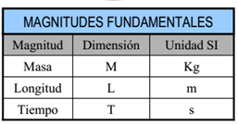
Homogeneidad Dimensional
En toda ecuación física, cada termino deberá tener las mismas dimensiones:
la ecuación debe ser dimensionalmente homogénea;
además la división de todos los términos por uno cualquiera de ellos, haría la ecuación adimensional, y cada cociente sería un grupo adimensional.
Las dimensiones de las magnitudes empleadas normalmente en Hidráulica, incluyen sólo una o más de las siguientes 3 dimensiones: M (masa), L (longitud), T(tiempo).

Slide 22
Teorema “Π” de Buckingham.
El teorema Π de BUCKINGHAM establece que en un problema físico en que se tengan “n” variables que incluyan “m” dimensiones distintas; las variables se pueden agrupar en “n-m” grupos adimensionales independientes
Siendo V₁, V₂, ..., V_{n} las variables que intervienen en el problema, se debe tener una función que las relacione:
f(V1, V2, ..., Vn) = 0;
si G1,G2,...,Gn-m, representan los grupos adimensionales que representan a las variables V1, V2, ..., Vn;
el teorema de BUCKINGHAM también establece que existe una función de la forma: g(G1,G2,...,Gn-m) = 0.
El método para determinar, los grupos adimensionales (Gi, i=1,...,n-m); consiste en la selección de “m” de las “n” variables, con diferentes dimensiones, de manera que contengan entre todas las “m” dimensiones, y emplearlas como variables repetitivas, formando cada uno de los “n-m” grupos adimensionales a partir de la siguiente expresión genérica:
Notes:
Los exponentes “aij” se determinan por la condición de que cada grupo resulte adimensional; se sustituyen las dimensiones de las variables por ellas mismas y los exponentes de M,L,T,-,..., se igualan a cero (adimensionalidad del parámetro).

Slide 23
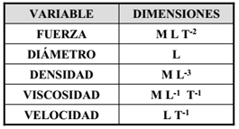
Ejemplo:
Consideremos la fuerza de arrastre en flujo externo, de un fluido sobre un determinado objeto.
Se tiene que la fuerza de arrastre (FD) depende de:
la viscosidad absoluta del fluido (μ),
la densidad del fluido (ρ),
la velocidad relativa entre fluido y objeto (v) y,
de una longitud característica del objeto (L).
Las cinco variables: F_{D}, μ, ρ, v, y L, aportan 3 dimensiones distintas: M, L y T;
Aplicando el teorema de BUCKINGAM se tendrán 5-3=2 grupos adimensionales:

Slide 24
Igualando los coeficientes de cada dimensión:
Resolviendo el sistema de ecuaciones, nos queda:
a = -2
b = -2
c = -1
Reemplazando en G1:
G₂=μL⁻¹v⁻¹ρ⁻¹
Notes:
que da lugar al denominado coeficiente de arrastre CD; en donde se introduce el factor (1/2) para tener la presión dinámica.
De forma análoga se obtiene el segundo parámetro adimensional: G2=PL-1v-1U-1; que da lugar al número de REYNOLDS Re:

Slide 25
Notes:
La ecuaciones de Navier-Stokes no son un teorema. Es una forma de escribir la segunda ley de Newton para una partícula de fluido, cuando las propiedades (velocidad, densidad, presión) son definidas en función de la posición (x,y,z) y el tiempo (t).

Slide 26
NÚMERO DE REYNOLDS:
Controla el termino de los efectos de la viscosidad;
si el Re es pequeño, se tiene flujo con viscosidad dominante, y el termino al que afecta el Re es importante; en el movimiento de las partículas, las altas interacciones por viscosidad las ordenan en la dirección del flujo, con lo que sus trayectorias no se cruzan, se tiene régimen laminar.
Si el Re es elevado, en principio los efectos viscosos son despreciables, excepto en las zonas del flujo donde se tengan altos gradientes de velocidad; las partículas se mueven desordenadamente, entrecruzándose continuamente las trayectorias, se tiene régimen turbulento.

Slide 27
NUMERO DE FROUDE:
$Fr=\frac{Fzas inercia}{Fzas gravedad}$ = $\frac{v}{\sqrt{gL}}$
Controla los efectos del campo central de fuerzas en donde pueda estar el fluido, lo mas normal es que sea exclusivamente el campo gravitacional. Cuanto mayor ser el Fr menor será la importancia de la fuerza gravitacional.
la velocidad del flujo es menor que la de las perturbaciones, el Fr<1, las perturbaciones se van atenuando, el flujo es estable y se denomina subcrítico.
la velocidad de la corriente es mayor que la de las perturbaciones, el Fr>1, las perturbaciones se incrementan, el flujo es inestable y se denomina supercrítico.

Slide 28
NUMERO DE EULER:
Controla el termino de los efectos de la presión termodinámica con respecto a la presión dinámica. Por ejemplo en flujos confinados que trabajan a alta presión, se tienen Eu grande; en cambio en flujo con superficie libre el Eu es pequeño.
En flujo externo, se evalúa la resultante de las fuerzas de superficie sobre un determinado objeto, con los coeficientes de sustentación y de arrastre, que derivan del número de Euler

Slide 29
NUMERO DE MACH:
Donde:
Es la relación entre la velocidad del flujo y la velocidad de pequeñas perturbaciones en el seno del fluido, que se denomina velocidad del sonido. Las perturbaciones provocan compresiones-expansiones (variaciones de densidad) en el fluido, y la rapidez de transmitirlas, es decir la velocidad del sonido (con perturbaciones de poca intensidad), depende de la facilidad del fluido a experimentar variaciones de densidad, así en un fluido de alto módulo de compresibilidad, las perturbaciones se transmiten rápidamente con lo que la velocidad del sonido es alta.
Otra consecuencia del Ma, es el distinto comportamiento del flujo, en función de que la velocidad del flujo sea menor, igual o menor a la velocidad de las perturbaciones; es decir que el Ma sea menor, igual o mayor que la unidad
Ma<1 régimen subsónico las perturbaciones se mueven más rápidas que el flujo
Ma=1 régimen sónico las perturbaciones se mueven a igual velocidad que el flujo
Ma>1 régimen supersónico las perturbaciones se mueven más lentas que el flujo

Slide 30
NUMERO DE WEBER:
Este número requiere la presencia de una superficie libre, pero si están involucrados objetos grandes, como botes en un fluido como por ejemplo el agua, este efecto es muy pequeño.
El numero de Weber juega un papel importante solo si el orden es la unidad o menor, lo que ocurre normalmente cuando la curvatura de la superficie es comparable en tamaño a la profundidad del liquido. Por ejemplo, en gotas, flujos capilares, ondas de pequeñas longitud y modelos hidráulicos en pequeñas dimensiones.
A números de Weber pequeños el liquido experimenta separación subcrítica, en la cual la tensión superficial jala la delgada capa liquida hacia una sola columna que después se separa para formar gotas relativamente grandes.
A valores supercríticos de Weber, la película liquida se separa de forma aerodinámica en finos tamaños de gotas del orden del grosor de la película L.
Por lo tanto, el criterio del número de Weber puede ser útil al pronosticar el tamaño esperado de la gotita en la atomización de un líquido.

Slide 31
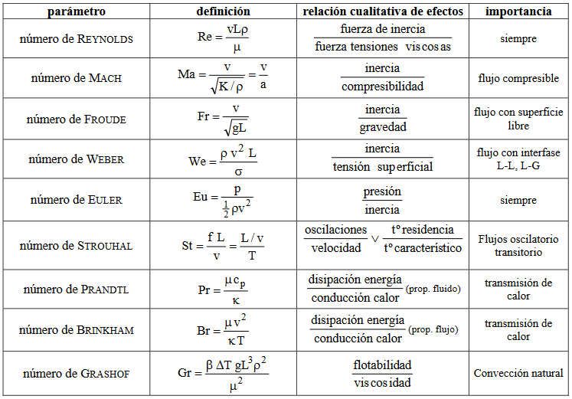

Slide 32
Ver incorporación de escalas
Ejemplo del chorro de tinta – página 31 cap 3

Slide 33
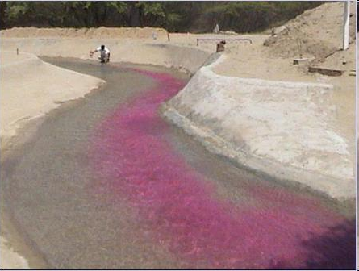
TIPOS DE MODELOS
Se distinguen entre sí por el comportamiento del nivel de la superficie del agua
Modelos de Estructura Modelos de Río
LEY DE FROUDE LEY DE REYNOLDS
Inercia / Gravedad
Inercia/Viscosidad

Slide 34
3 Construcción de un modelo
El primer paso es decidir el tamaño del modelo.
Escalas
Mayor tamaño
Más caro
Resultados más precisos
Lr= $\frac{Lm}{Lp}$
Menor Tamaño
Más económico
Resultados menos precisos
En la selección de la escala depende:
el tamaño del lugar donde se va a construir el modelo,
la capacidad del equipo de bombeo y, eventualmente,
la rugosidad de lo que se va a modelar.

Slide 35
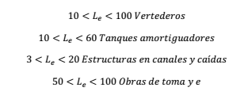
En los flujos donde influye la rugosidad, se recomienda para:

Slide 36
Modelos de estructura
Modelos de río
Considerando que predomina Froude (U/(gL)^{1/2}), por lo tanto Fp=Fm
Ley de Reynolds (ULρ/μ)
Escalas de velocidades
Escalas de caudal
Escalas de aceleración
Escalas de fuerza

Slide 37
Ejercicios
El modelo de un vertedero está construido a escala de longitudes 1:45. Cuando la carga de agua sobre la cresta del modelo es de 0,05 m y el caudal en el modelo Qm=42,9 l/s. Determinar la altura de agua y el caudal del prototipo.
Es un modelo de estructura se usa la Ley de FROUDE.
Qm=42,9 l/s

Slide 38
Ejercicios
La altura sobre el prototipo será:

Slide 39
Ejercicios
Es un modelo de tuberías, y por lo tanto se usa la Ley de Reynolds.
Los Reynolds del modelo y prototipo para que haya semejanza deben ser iguales, entonces:

